Slide 1
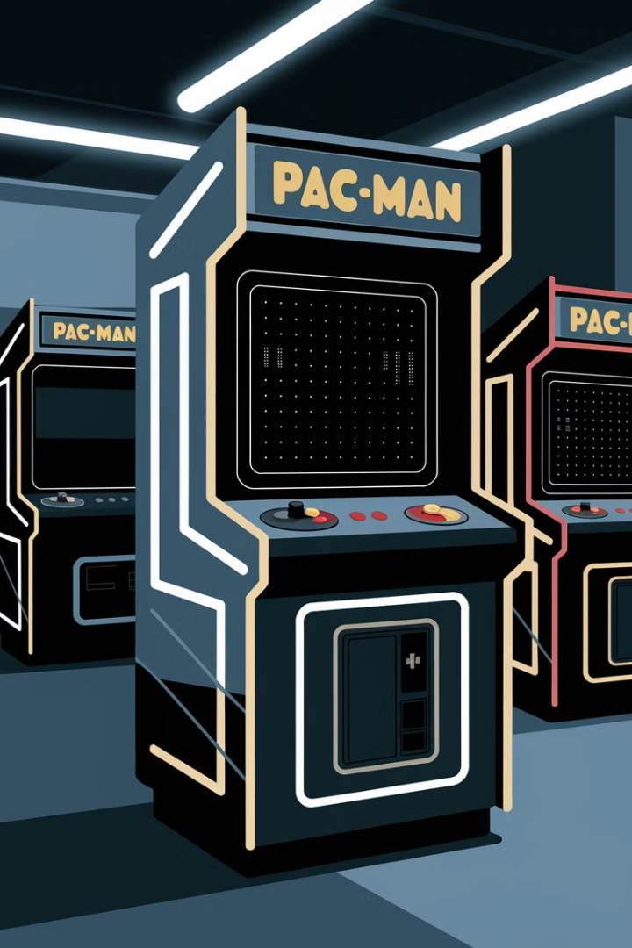
Pac-man в Pygame
Pac-man, одна из самых первых игр, думаю все её знают и в представлении не нуждается. Я решил её выбрать, так как считал игру довольно простой в плане создания

Slide 2
Цель проекта
Получить новые знания и опыт при создании игры. Самостоятельно прописывать поведение было довольно интересно.
Собственный интерес. Я давно хотел создать собственную или пересоздать старую игру.
Использование раннее полученных знаний на практике

Slide 3
Трудности создания Pac-Man
Движение
Призраки
Звуки
Создание плавного движения Pac-man, прописывание коллизий Pac-manа и других объектов.
Программирование поведения и коллизии призраков, чтобы они преследовали Pac-man без сильного влезания в стены.
Несмотря на 45 летний возраст игры в интернете до сих пор проблематично найти оригинальные звуки Pac-man.

Slide 4
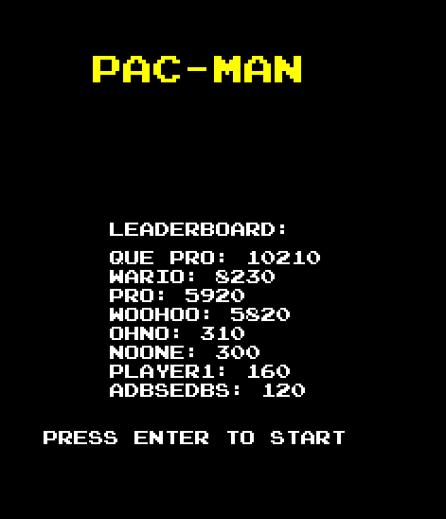
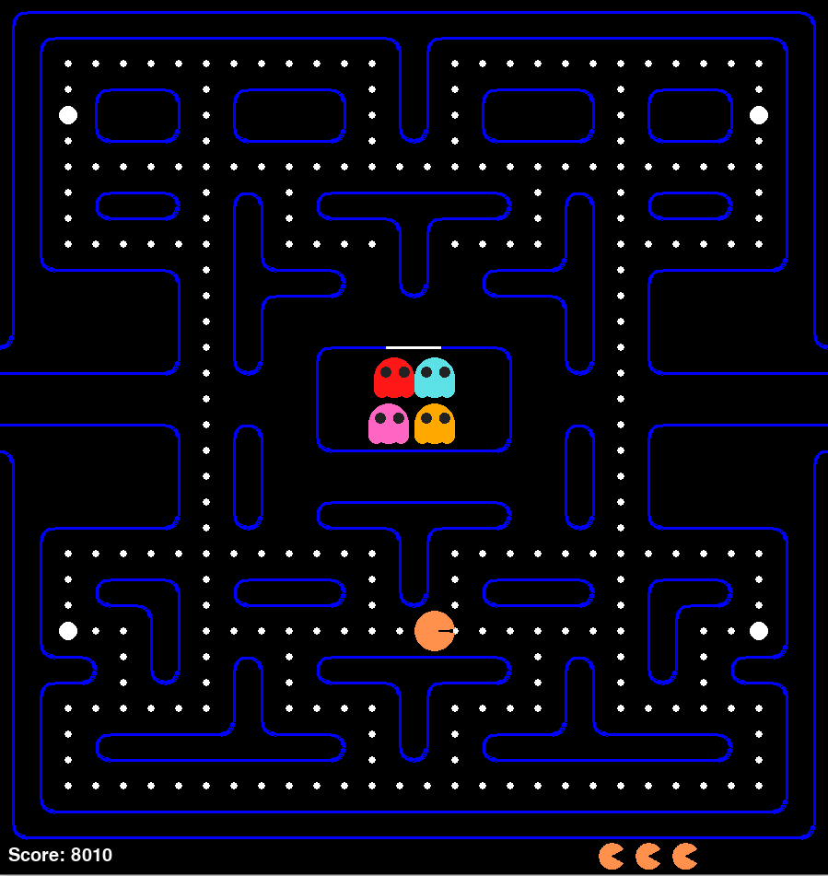
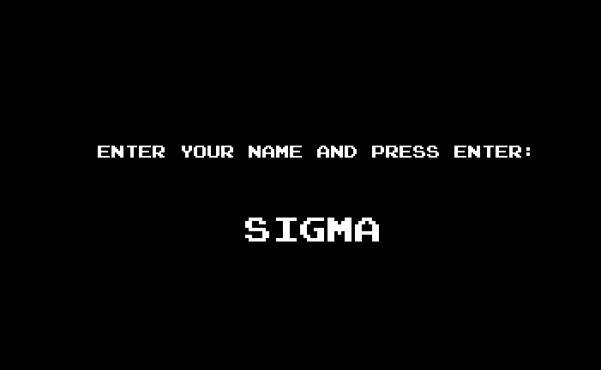

Slide 5
Заключение
Дальнейшие возможности
В ходе проекта я научился использовать
Pygame, а также получил много знаний
по построению простейших ИИ и
Созданию проектов
Добавление недобавленных объектов из оригинальной игры
Это “перерыв” между уровнями, анимация смерти и прочие детали.
Исправление багов
Надо немного исправить коллизию призраков и их хитбоксов по отношению к
игроку, а также выход призраков из коробки через правильное кол-во времени.
Графика
Возможно добавление анимации призрака и более качественных спрайтов.

